Slide 1

系统分析
基于计算机的系统
系统工程
系统分析
可行性分析

Slide 2
基于计算机的系统
某些元素的一个集合或排列
这些元素被组织起来以实现某种方法，过程或借助处理信息进行控制。

Slide 3
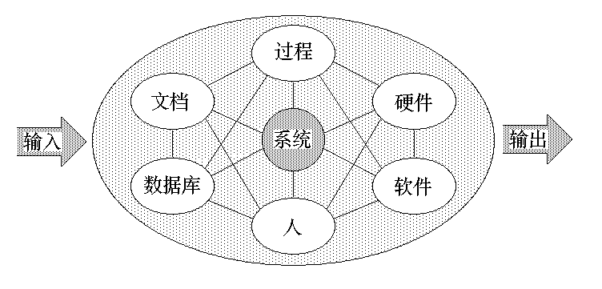
基于计算机系统的系统元素

Slide 4
系统元素
软件 — 计算机程序、数据结构、相关文档
硬件 — 电子计算设备（如CPU， 存储器）和外部机电设备（如传感器、马达等）
人 — 硬件和软件的用户

Slide 5
数据库 — 一个大型的有组织的信息集合
文档 — 手册、表格和其它用以描述系统使用和操作的信息
过程 — 定义每一种系统元素的特定使用步骤，或系统驻留的过程性环境

Slide 6
系统的层次结构
基于计算机的系统本身可以成为一个更大的基于计算机系统中的一个元素，并称为那个更大系统的宏元素。

Slide 7
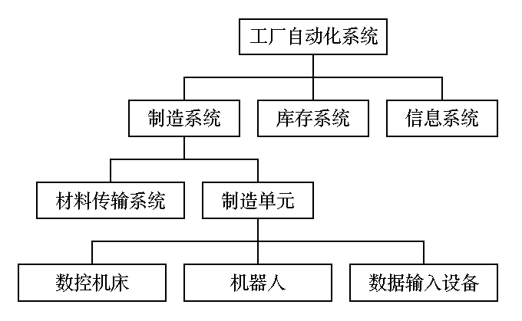
工厂自动化
系统

Slide 8
计算机系统工程
计算机系统工程是一个问题求解活动，目的是揭示、分析所期望的功能，并把它们分配到各个单独的系统元素中去。

Slide 9
系统工程师的任务
与用户合作确认用户的目标和约束
导出功能、性能、接口、设计约束和信息结构的表示
将它们分配到每一个系统元素中

Slide 10
硬件和硬件工程
计算机系统工程师选择硬件元件的某种组合以构成基于计算机系统的硬件元素
硬件工程过程可以分为三个阶段
    计划和定义阶段
    设计和样机实现阶段
    生产、销售和售后服务阶段

Slide 11
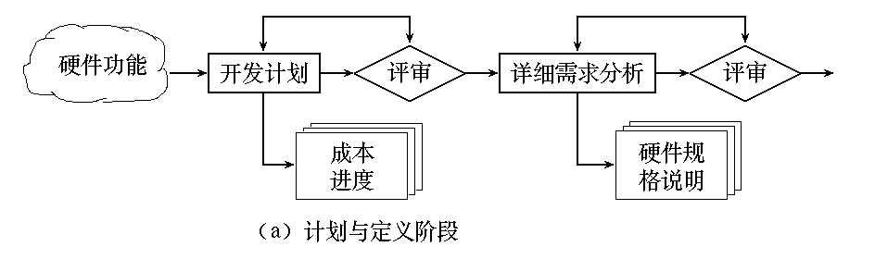
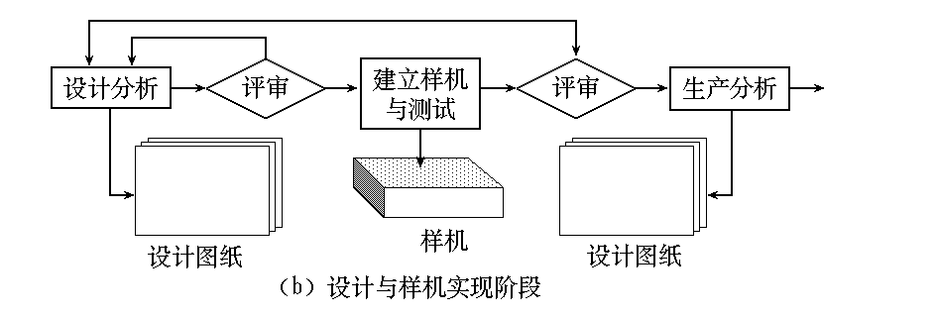

Slide 12
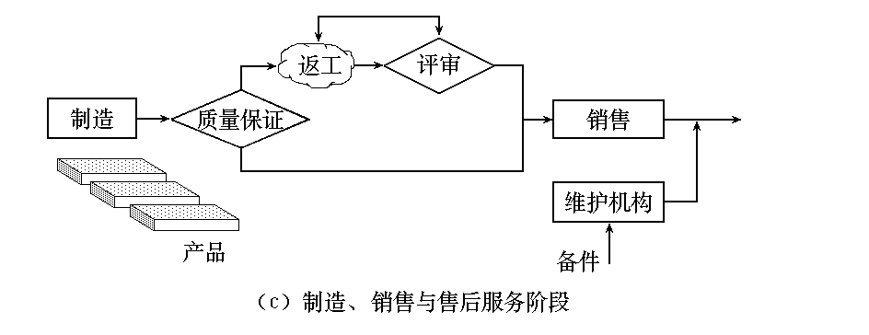

Slide 13
软件与软件工程
为实现要求的功能和性能，必须制作或获取一系列软件部件
软件元素分为两类
  应用软件 用来实现信息处理的功能
  系统软件 完成使应用软件能与其它系统元素交互的控制功能

Slide 14
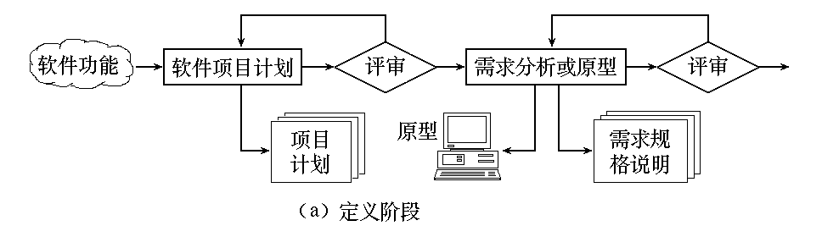
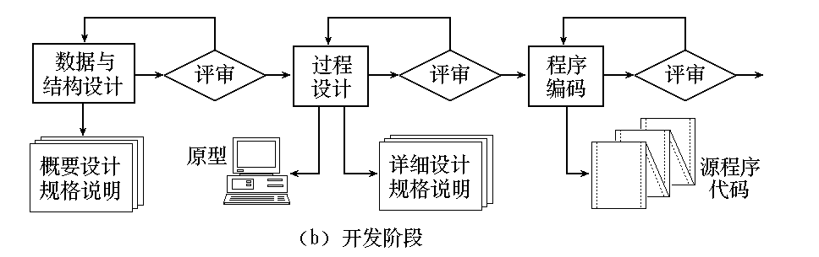

Slide 15
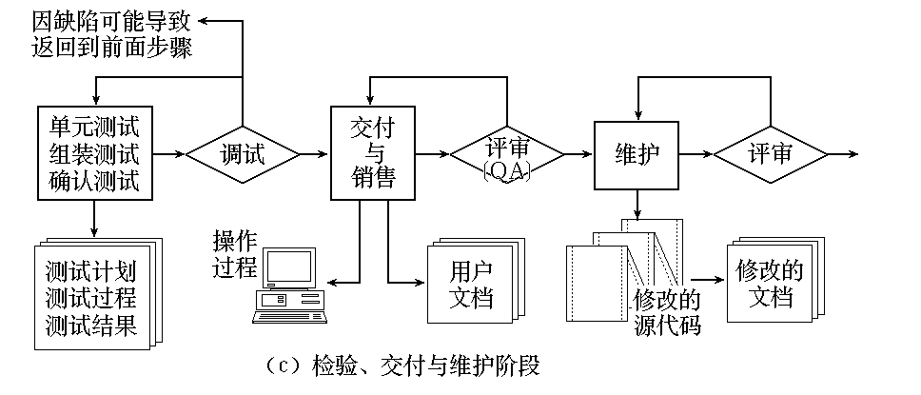

Slide 16
人类工程
是应用从心理学和方法论导出的知识来确定和设计高质量HCI的多学科活动
人类工程过程包括以下步骤
（1）活动分析 ── 环境交互及划分任务,进行任务分析
（2）语义分析和设计 ── 动作精确定义，“对话”设计

Slide 17
( 3 ) 语法和词法设计 ── 各个动作和命令的形式，硬件与软件实现
( 4 ) 用户环境设计 ── 将硬件、软件和其它系统生成元素组合起来形成用户环境
( 5 ) 原型 ── 从人的角度出发来评价HCI

Slide 18
数据库和数据库工程
数据库工程（包括数据库分析、设计和实现）
对于使用数据库的系统，信息仓库往往是所有功能的核心
数据库工程的应用是在数据库的信息域定义完成之后

Slide 19
系统工程师的作用是
    定义数据库中包含的信息
    处理查询的类型
    数据存取的方式
    数据库的容量等
数据分析和设计是基本的软件工程活动

Slide 20
系统分析的目标
识别用户要求
评价系统的可行性
进行经济分析和技术分析
把功能分配给硬件、软件、人、数据库和其它系统元素
建立成本和进度限制
生成系统规格说明，形成所有后续工程的基础

Slide 21
需求识别
系统分析过程的第一步就是识别用户要求
分析员必须考虑以下问题：
  功能和性能
  可靠性和质量
  总的系统目标

Slide 22
    成本与进度限制
    制造需求
    市场与竞争情况
    有效的技术
    将来可能的扩充

Slide 23
系统分析的任务
识别希望的功能和性能范围
确定系统的功能、性能、约束和接口
将功能赋予一个或多个系统元素（即软件、硬件、人等）
提出一些候选方案并做评价

Slide 24
对同一功能，可以分配不同的系统元素
为选取最有效的分配方案，使用一组权衡准则进行评价
    项目考虑
    商业考虑
    技术分析
    生产评估
人员问题
环境界面
法律考虑

Slide 25
1、项目考虑
在预估的成本与进度范围内所选的系统配置能否实现？
与成本与进度估算相关的风险有哪些？


Slide 26
2、商业考虑
所选的系统配置是最可能有效益的解决方案吗？
能否成功地占领市场？
最终的报偿是否能表明所冒的开发风险是值得的？


Slide 27
3、技术分析
是否具备开发所有系统元素的技术实力？
能否确保功能和性能得到满足？
能否对这种系统配置进行充分的维护？
是否具备技术资源？
与技术相关的风险有哪些？


Slide 28
4、生产评估
生产工具与设备是否有效？
必需的过程是否短缺？
是否充分地实施了质量保证？


Slide 29
5、人员问题
开发人员是否得到培训？
是否存在政治问题？
用户是否了解这个系统将要做什么？


Slide 30
6、环境界面
所提交的系统配置与系统的外部环境的接口是否合适？
机器与机器、人与机器之间的通信是否以智能方式处理？


Slide 31
7、法律考虑
这种配置是否会引入违法的责任风险？
对责任问题是否给予了足够的保护？
是否存在潜在的破坏问题？


Slide 32
可行性研究
问题识别
市场调查
分析准备
环境分析
物理分析
功能分析
信息分析
动态分析
确立系统方案，作出各种估算
模型评审
⬆

Slide 33
问题的初步认识
了解系统应解决的问题，这些问题使如何提出的
设想这些问题如何解决才能满足要求
了解问题的结构


Slide 34
市场调查
了解市场对待开发软件的需求情况
调查市场上已有的类似软件系统的功能、性能、价格情况


Slide 35
分析准备
确立分析计划
规定由谁参加分析作业，任务分配
对参加分析的人员进行必要的培训


Slide 36
环境分析
明确系统的目的和限制条件
使用单位的状况、经营方针和组织机构
使用单位的计算机利用情况
相关的硬件、软件及其它接口部分
用户的操作环境及操作要求
习惯、法律、制度上对软件的制约
开发能具备的技术条件和设备条件


Slide 37
物理分析
了解实际业务活动状况，特别对一些活动要点进行分析
明确在这些要点之间什么东西在流动，如何进行流动
对物理流量进行分析
对其模型化，得到实际业务系统（当前系统）的物理模型


Slide 38
功能分析
决定系统应具备的功能 (工作域)
分析功能的结构：功能展开和功能分配
分析各功能之间的关系，整理它们之间传递的信息
利用数据流图，描述信息在系统流动与处理的情况


Slide 39
信息分析
调查系统的输入、输出、保存信息
明确信息的结构及各信息之间的关系
调查各信息的信息量
调查各种报表和文件的格式
建立粗略的数据词典，定义系统中使用的数据


Slide 40
动态分析
系统内每一部分有几种状态
各种状态转换的条件
同步产生的条件与同步后状态的变化


Slide 41
确立系统方案，进行各种估算
粗略地估算成本
估算可能取得的效益
提出可能需要的资源，包括人员、硬件、软件等
提出大概的进度安排


Slide 42
模型评审
将目标系统的逻辑模型提出管理部分与用户进行评审
复查问题定义、工程规模和系统目标


